Slide 1
Техническое задание

Slide 2
Функциональные части
Слой базы данных.
Слой сущностей (Entities)
Слой DAO (Data Access Objects)
Слой сервисов
Сервлеты
JSP

Slide 3
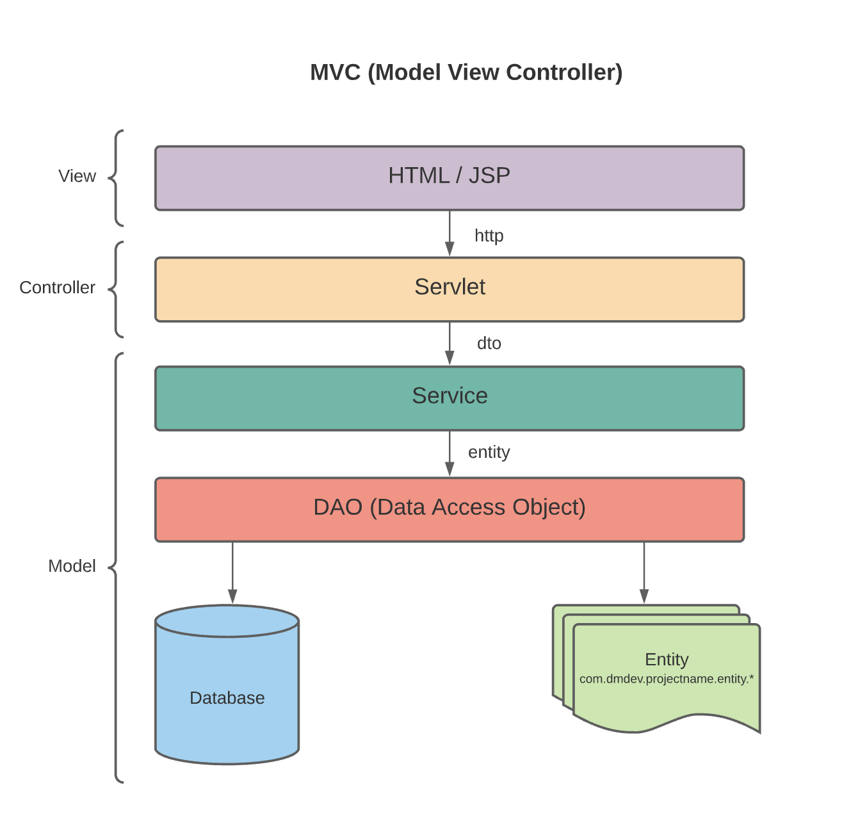

Slide 4
Требования к слоям
Организацию соединения с базой данных вынести в отдельный класс, метод которого возвращает соединение.
Каждый сервис в слое сервисов должен быть реализован с помощью паттерна Singleton.
Информация в базе данных должна храниться в нормализованном виде.

Slide 5
Дополнительные требования
Реализовать функцию переключения языков в системе
В системе обязательно должно присутствовать формирование файла (отчёт, статистика и т.д.), который пользователь может скачать с сайта.
В системе должна быть реализована функция логина с помощью адреса почты и пароля.
Должна быть реализована авторизация пользователя (набор ролей с соответствующими защищёнными страницами)
Если пользователь не вошёл в систему, содержимое сайта должно быть недоступно (перебрасывать на страницу логина). Реализовать возможность выхода из системы.

Slide 6
Видеотека. Сущности системы.
1. Фильм
- Название
- Актёры
- Режиссёр
- Дата выхода
- Страна
- Жанр
2. Актёр/режиссёр
- ФИО
- Дата рождения
3. Пользователь
- ФИО
- Пароль
- Адрес почтового ящика
4. Отзывы
- Фильм
- Пользователь
- Текст
- Оценка

Slide 7
Видеотека. Действия в системе
Действия по добавлению:
1. Зарегистрировать пользователя в системе
2. Добавить актёра/режиссёра
3. Добавить фильм, выбрав съёмочную группу
4. Добавить отзыв пользователя о фильме
Действия по просмотру:
1. Просмотреть список всех фильмов, вышедших на экраны в выбранном/введённом году.
2. Просмотреть информацию об актёрах, снимавшихся в выбранном фильме
3. Просмотреть все отзывы о выбранном фильме
4. Просмотреть все фильмы, в которых снимался выбранный актёр.
5. Просмотреть все отзывы выбранного пользователя.

Slide 8
Интернет-магазин. Сущности системы.
1. Покупатель
- Имя
- Фамилия
- Почтовый ящик
- Пароль
- Телефон
- Адрес
2. Заказ
- Номер
- Товары в заказе
- Дата оформления заказа
- Дата закрытия заказа
- Статус заказа
3. Товар
- Название
- Описание
- Цена
- Оставшееся количество Для товаров в заказе хранить: название и количество.

Slide 9
Интернет-магазин. Действия в системе.
Ограничения:
1. Пользователь не сможет оформить заказ, если на складе недостаточно товаров выбранного типа
Действия по добавлению:
1. Добавить в систему нового пользователя
2. Добавить в систему новый товар
3. Оформить заказ для выбранного пользователя: с добавлением товаров/выбором их количества.
Действия по просмотру:
1. Просмотреть список всех пользователей системы.
2. Просмотреть список всех заказов выбранного пользователя.
3. Просмотреть список всех товаров в системе.
4. Просмотреть список всех заказов, в которые включен выбранный товар
5. Удалить заказы, сделанные раньше введённой даты.

Slide 10
Темы проектов
https://docs.google.com/document/d/1AzuWA3-Iv_1RRfriQD-jcmu4xA09oHLy/edit

